Slide 1
Sicher Arbeiten Sicherheitskennzeichnung
Sicherheitskurzgespräche (SKG 018)

Slide 2
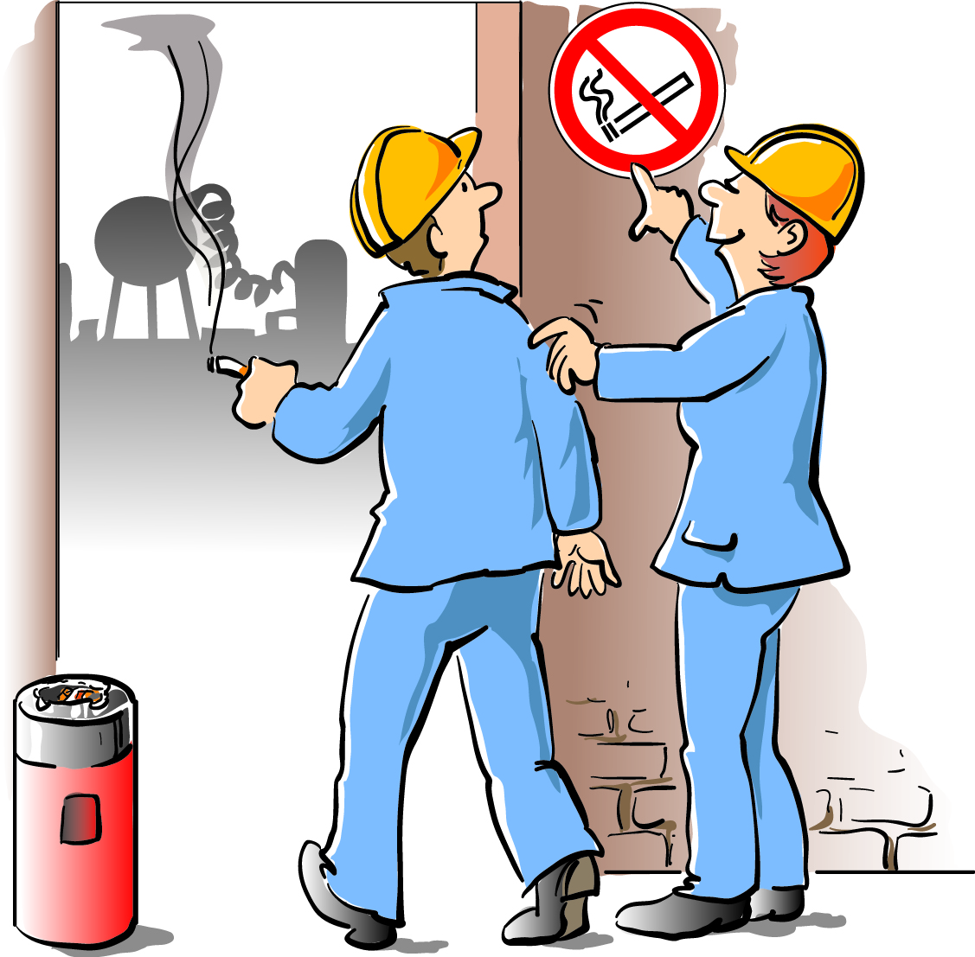
Verbotszeichen
Lektion 1
gehören zu den Sicherheitskennzeichen
sind international und universell verständlich
untersagen gefährliche Verhaltensweisen
haben einen signalroten Rand mit Querbalken
zeigen das verbotene Verhalten als schwarzes Symbol

Slide 3
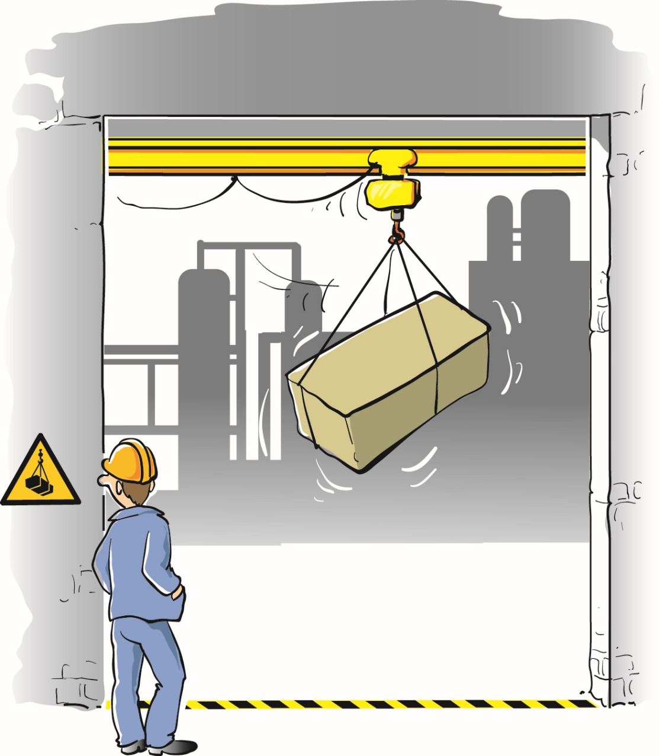
Warnzeichen
Lektion 2
geben Hinweise auf mögliche Gefahren
rufen zur Vorsicht auf
helfen Arbeitsunfälle zu vermeiden
sind dreieckig mit der Spitze nach oben
haben einen signalgelben Hintergrund mit schwarzer Umrandung
zeigen die gefährliche Situation als schwarzes Symbol

Slide 4
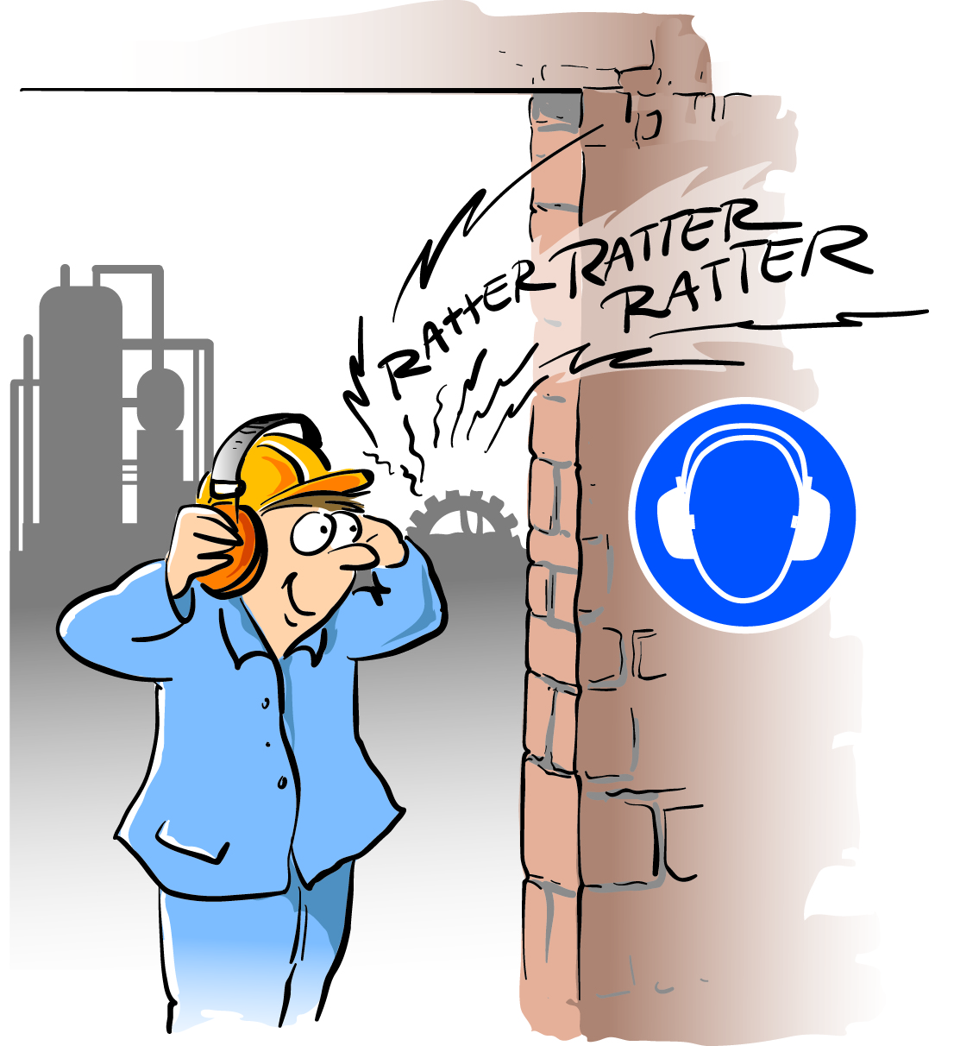
Gebotszeichen
Lektion 3
fordern zur Nutzung von Sicherheitsvorkehrungen auf oder
verpflichten zum Tragen von persönlichen Schutzausrüstungen
sind runde Schilder mit signalblauem Hintergrund
zeigen Sicherheitsvorkehrungen oder persönliche Schutzausrüstungen als weißes Symbol

Slide 5
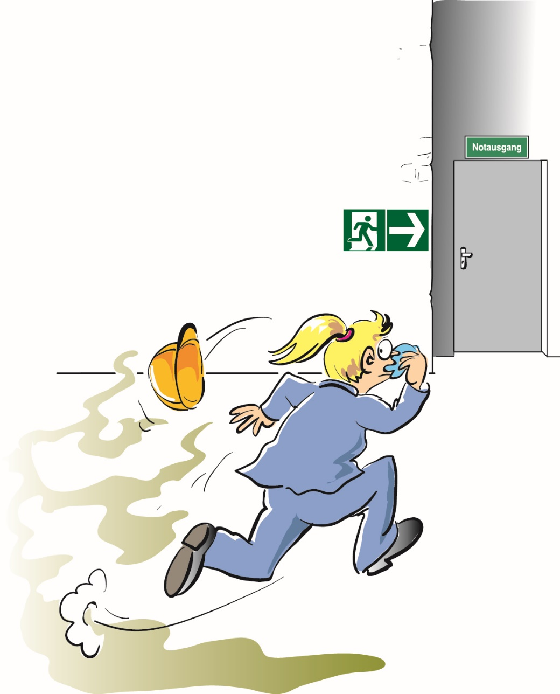
Lektion 4
Rettungszeichen
geben Hinweise auf Rettungseinrichtungen
stehen für Hilfe, Rettung oder Gefahrlosigkeit
sind rechteckige Schilder mit signalgrünem Hintergrund und weißer Umrandung
zeigen die Rettungseinrichtung als weißes Symbol
müssen aus nachleuchtendem Material bestehen, wenn keine Sicherheits- bzw. Notbeleuchtung vorhanden ist.

Slide 6
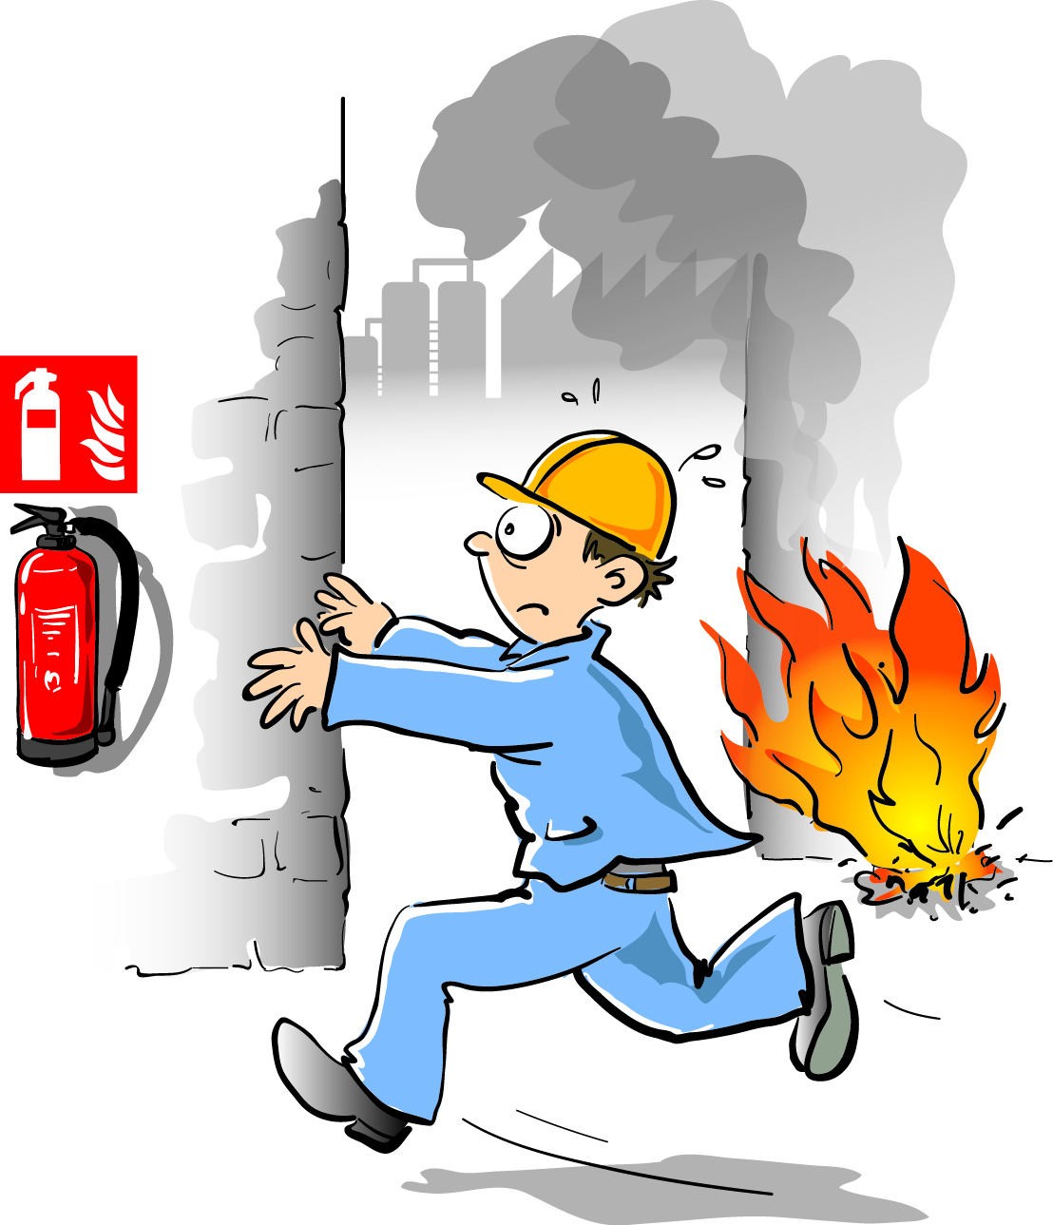
Lektion 5
Brandschutzzeichen
weisen auf Einrichtungen des Brand-schutzes hin
sind rechteckige Schilder mit signalrotem Hintergrund und weißer Umrandung
zeigen die Brandschutzeinrichtung als weißes Symbol
sind in der Regel oft beleuchtet oder nachleuchtend

Slide 7
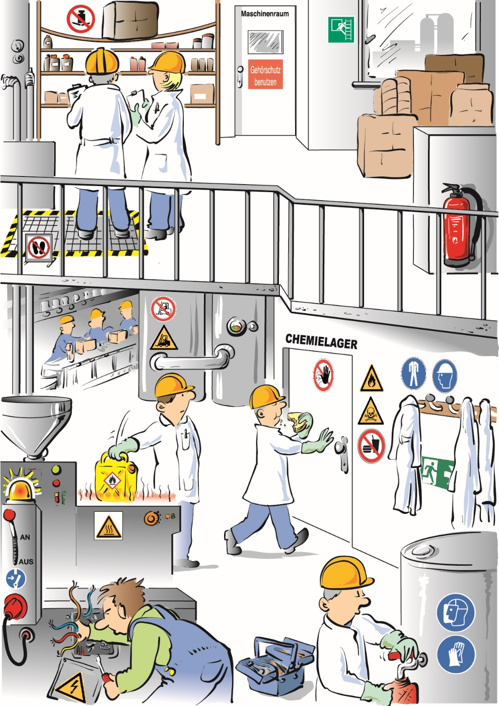
Finde die zwölf Fehler

Slide 8
Fehlerübersicht

Slide 9
Fehler 1
Regal trotz Verbotszeichen
überladen

Slide 10
Fehler 2
Auf den Gehörschutz wird nur in Textform hingewiesen.
Gebotszeichen „Gehörschutz
benutzen“ fehlt

Slide 11
Fehler 3
Der gekennzeichnete
Notausstieg ist nicht
frei zugänglich

Slide 12
Fehler 4
Gitterfläche wird trotz Verbot durch
Beschäftigte betreten

Slide 13
Fehler 5
Kein Brandschutzzeichen
am Platz für den Feuerlöscher

Slide 14
Fehler 6
Widersprüchliche Beschilderung
Mit Warn- und Verbotszeichen

Slide 15
Fehler 7
Nichtbeachtung
des Verbotes zu Essen

Slide 16
Fehler 8
Rettungsschild ist teilweise
verdeckt

Slide 17
Fehler 9
Vor der Reparatur bzw. Wartung wurde die Maschine nicht freigeschaltet

Slide 18
Fehler 10
Warnzeichen „heiße Oberfläche“
wird nicht beachtet

Slide 19
Fehler 11
Beschäftigter missachtet Gebot
zum Tragen eines Kopfschutzes
und von Schutzkleidung

Slide 20
Fehler 12
Person ignoriert das Gebotszeichen
zum Tragen eines Gesichtsschutzes

Slide 21
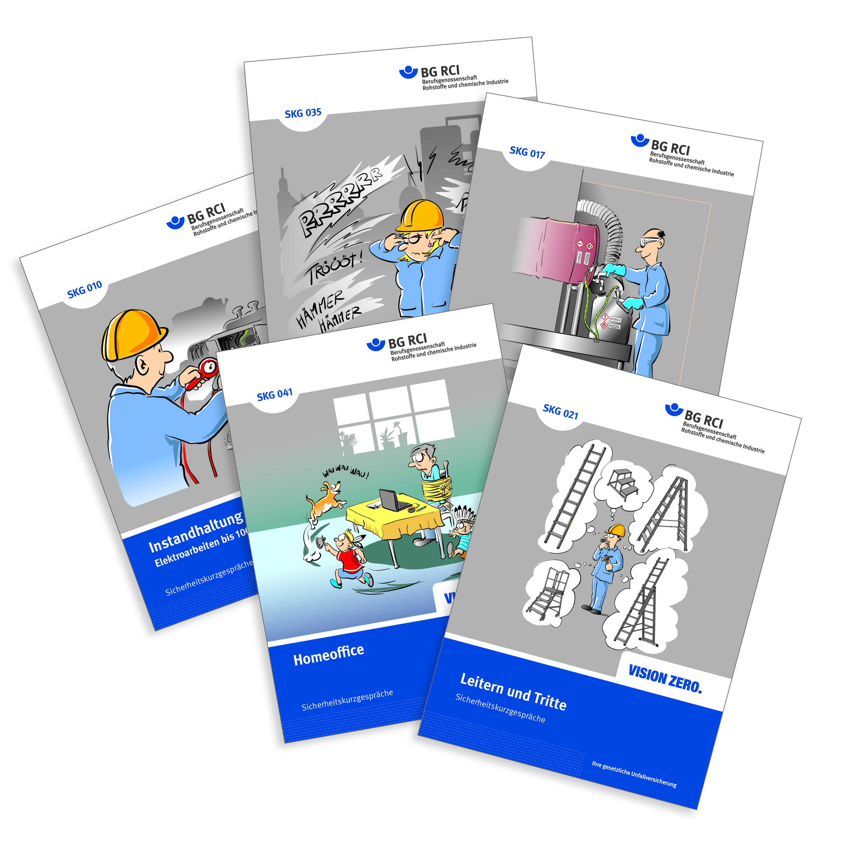
Weitere Sicherheitskurzgespräche
Die Reihe der Sicherheitskurzgespräche wird ständig um neue Themen ergänzt.
In den Druckfassungen finden Sie zu den einzelnen Lektionen weitere ausführliche Hinweise und Erläuterungen für Unterweisende.
Einen Überblick über die derzeit verfügbaren Themen erhalten Sie im Medienshop der BG RCI.
medienshop.bgrci.de

